Slide 1

Diseño y Evaluación de Bases de Datos (Caso 1)
Estudiantes :
Fabian Rieral Condori Llanos
Luis Alejandro Terceros Gutierrez

Slide 2
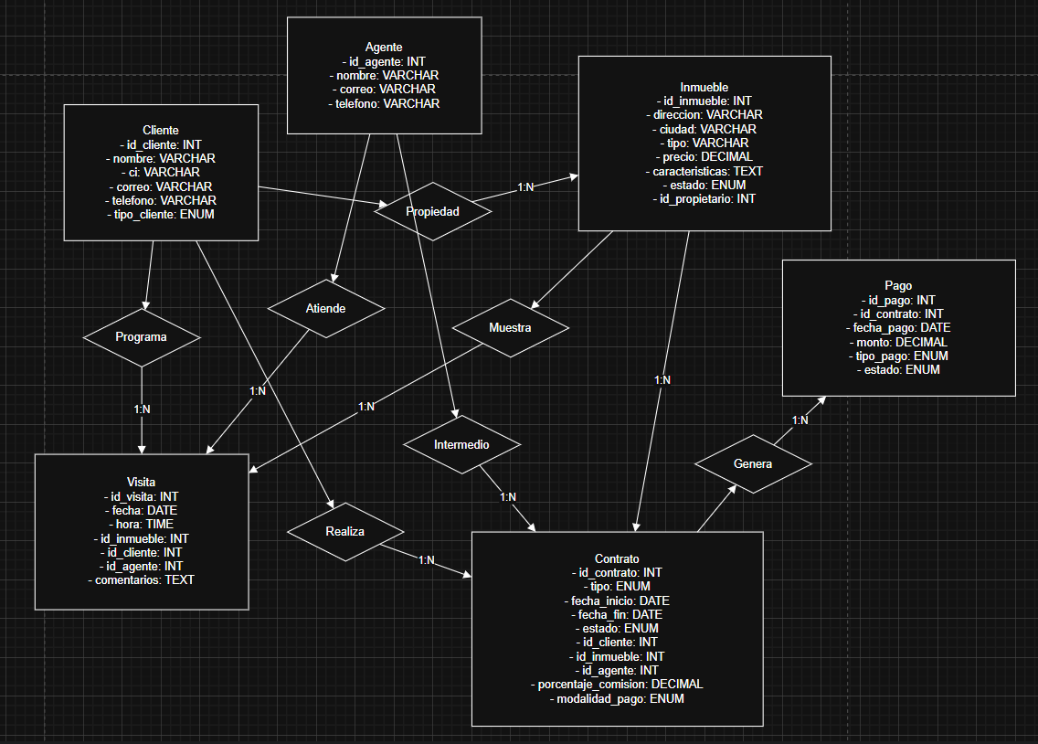
Modelo Entidad-Relación (E-R)
Entidades Claras
Definición precisa y sin ambigüedades.
Relaciones Robustas
Conexiones lógicas y bien establecidas.
Atributos Clave
Identificación unívoca de cada entidad.

Slide 3




Coherencia del Modelo E-R
La base de datos relacional debe reflejar con precisión el diseño conceptual.
Diseño Conceptual
Modelo E-R detallado.
Implementación Lógica
Tablas y relaciones SQL.
Validación
Consistencia y normalización.

Slide 4
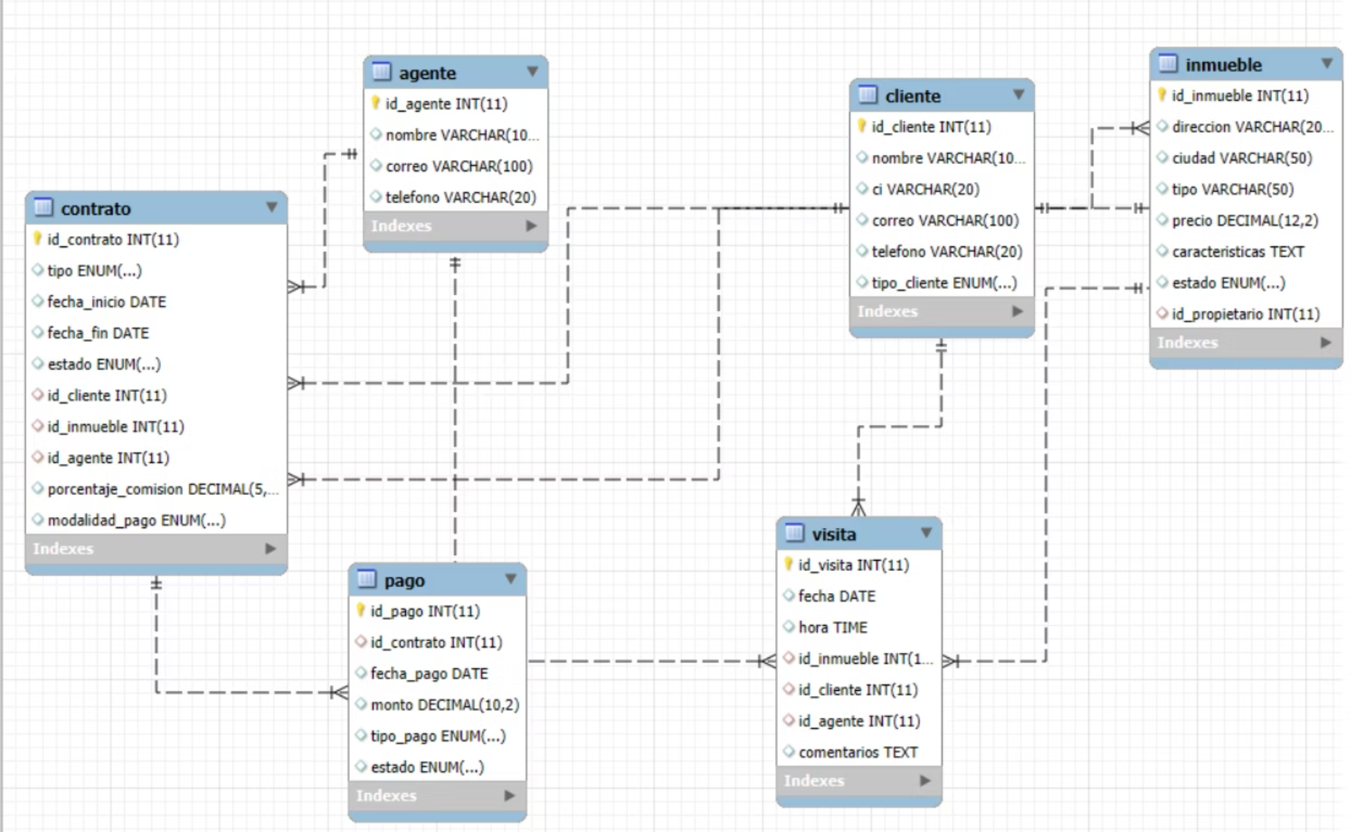
Modelo de Base de Datos General
Estructura de tablas y relaciones para asegurar la integridad de los datos.
1
Tablas Creadas Correctamente
Definición de esquemas.
2
Claves Primarias y Foráneas
Relaciones bien definidas (PK, FK).
3
Consistencia Integral
Alineación total con el modelo E-R.

Slide 5

Procedimientos Almacenados
Optimización del acceso a datos con 5 procedimientos almacenados funcionales.
5
100%
✅
Procedimientos
Funcionalidad
Reportes
Almacenados y funcionales para informes.
Cada procedimiento cumple su objetivo.
Generación de datos optimizada.

Slide 6
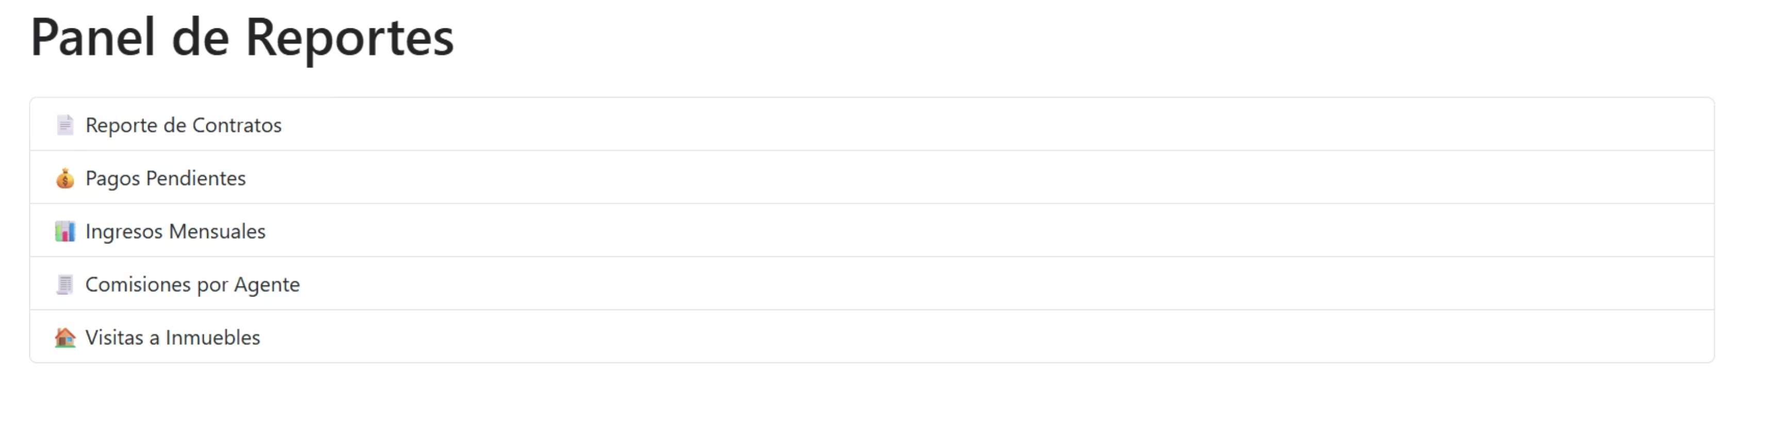
Captura de Pantalla Pricipal

Slide 7
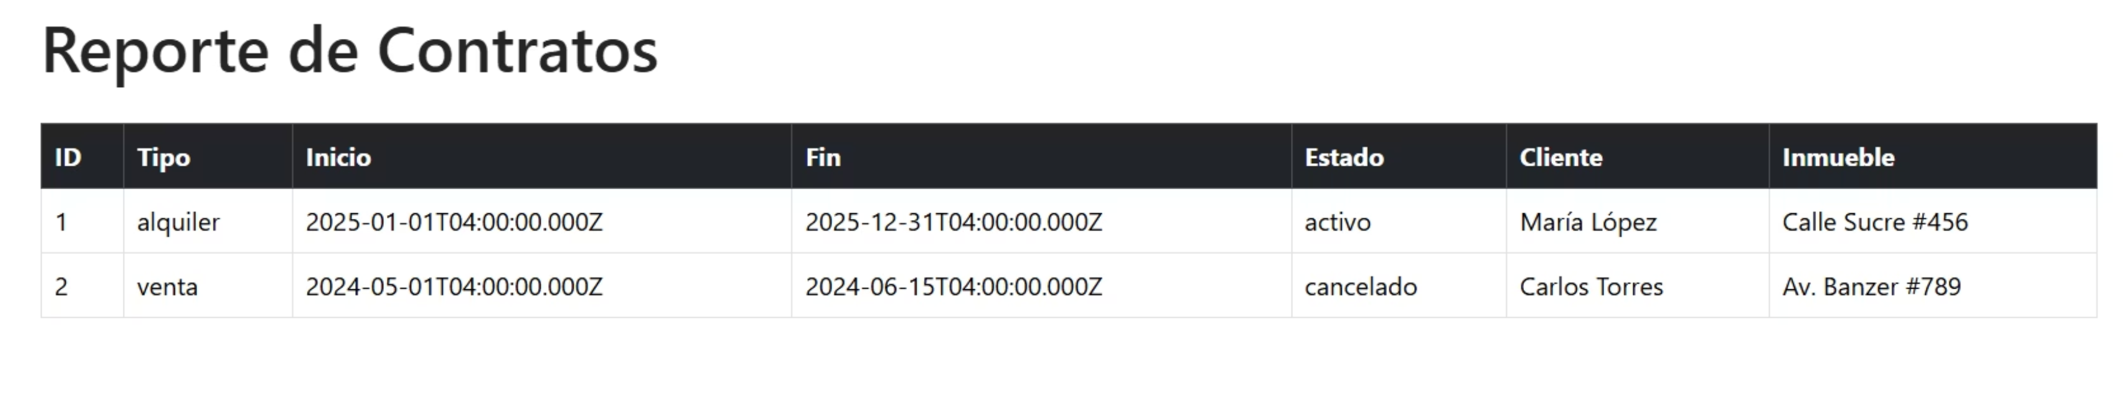
Objetivo 1.
Reporte de Contratos Activos y Vencidos
• Contratos de alquiler y venta, con fecha de inicio y fin.
• Estado del contrato: Activo, Vencido, Cancelado.
• Clientes involucrados.

Slide 8
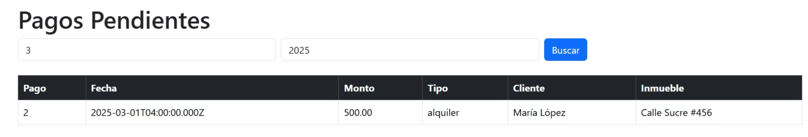
Objetivo 2.
Reporte de Pagos Pendientes por Cliente o Inmueble
• Filtrado por mes.
• Incluye nombre del cliente, inmueble alquilado/vendido, monto pendiente.

Slide 9
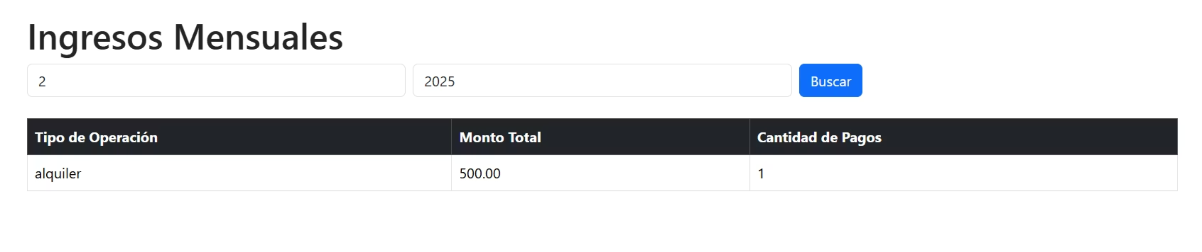
Objetivo 3.
Reporte de Ingresos Mensuales
• Por tipo de operación (Alquiler, Venta).
• Monto total, pagos recibidos, comisiones cobradas.

Slide 10
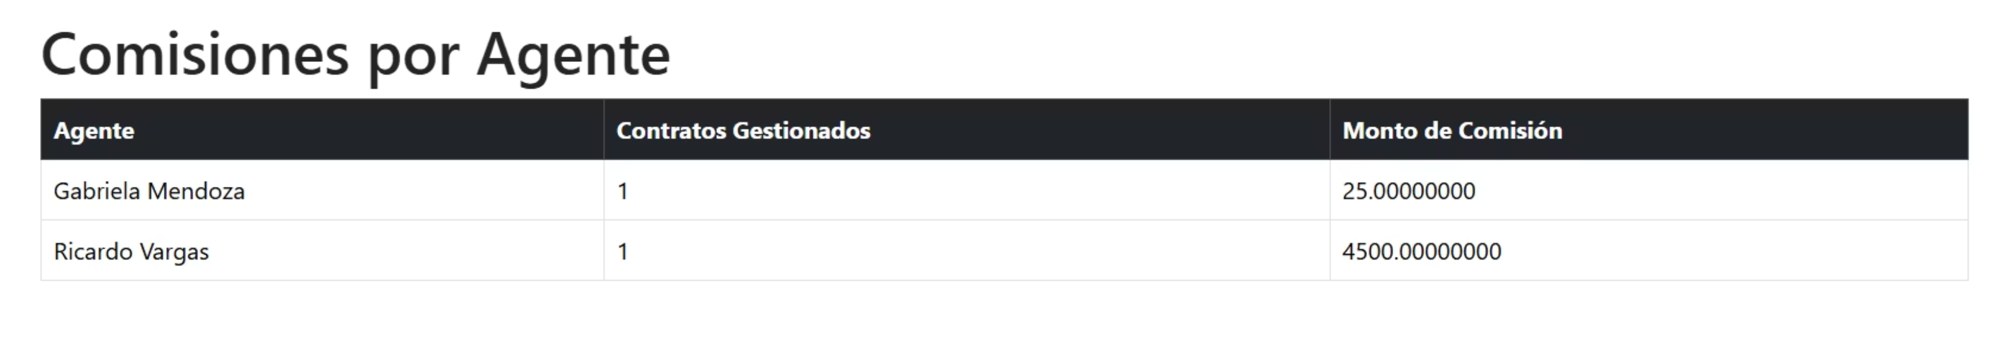
Objetivo 4.
Reporte de Comisiones por Agente
• Porcentaje, monto, contratos gestionados por cada agente.

Slide 11
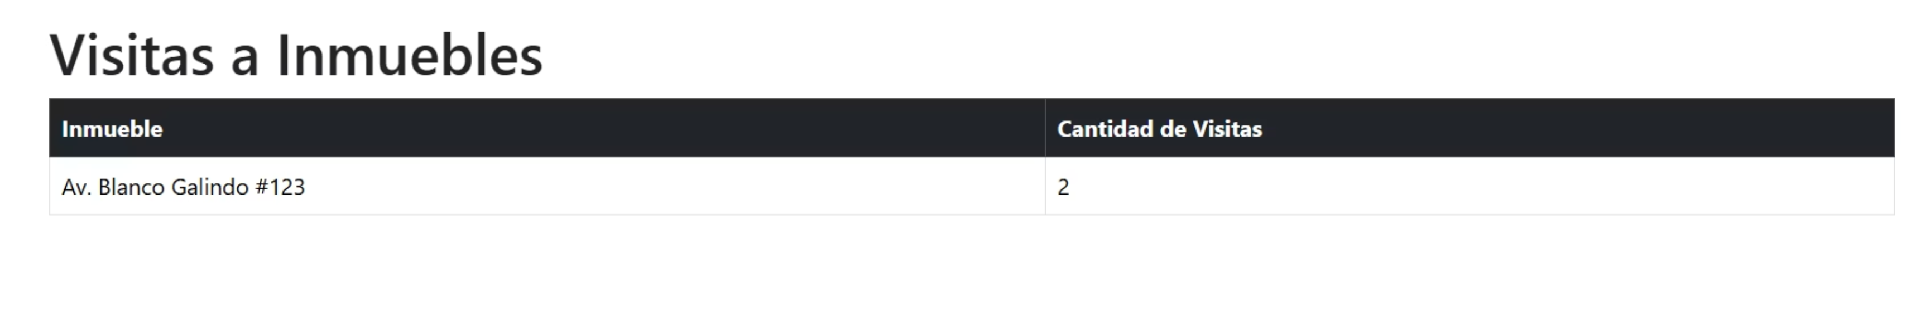
Objetivo 5.
Reporte de Visitas a Inmuebles
• Inmuebles con mayor número de visitas.
• Clientes interesados por inmueble.

Slide 12

Integración con Sistema Web (Node.js/Express)
Conectando la base de datos a una interfaz web amigable.
Endpoints Funcionales
Acceso directo a reportes.
Manejo de Solicitudes
API RESTful con Express.

Slide 13
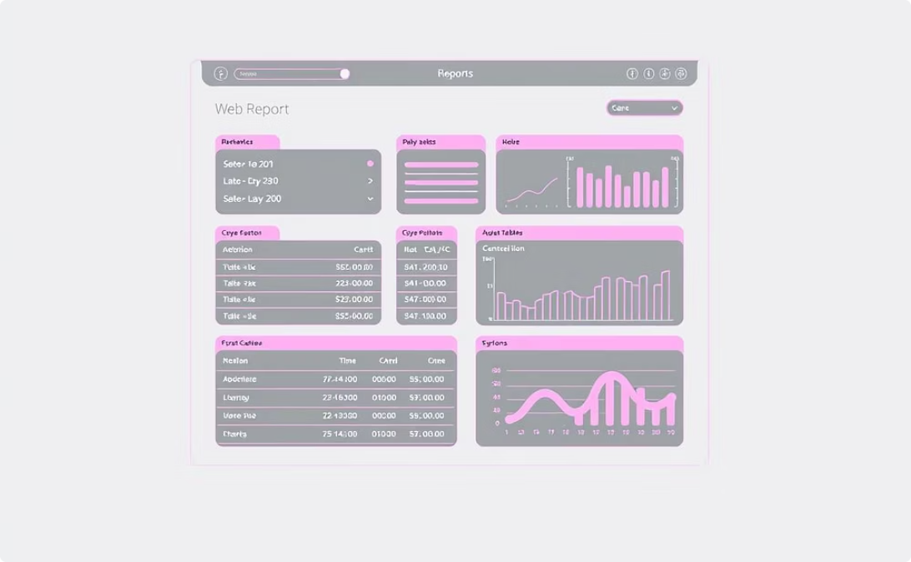

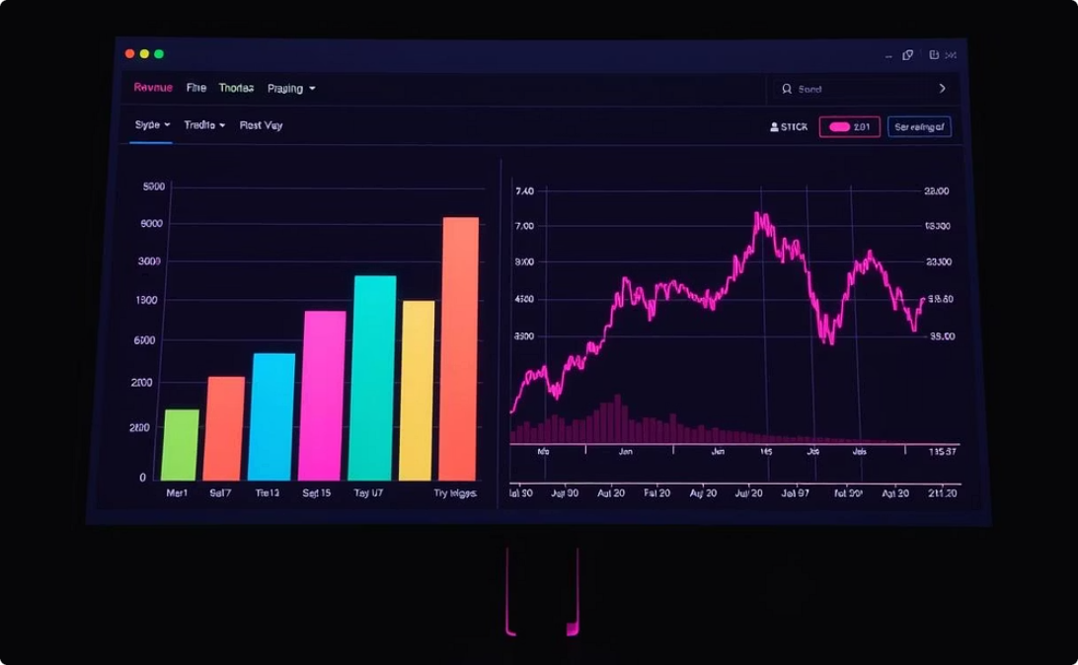
Visualización de Reportes
Diseño responsivo y amigable para presentar los datos.
HTML y CSS
Bootstrap
Vistas Claras
Estructura y estilo visual.
Diseño responsivo y componentes.
Reportes interpretables y estéticos.

Slide 14

Conclusiones y Próximos Pasos
Un sistema robusto y eficiente, listo para escalabilidad y nuevas funcionalidades.
1
Base Sólida
Diseño de BD y E-R, fundamentales.
2
Funcionalidad Completa
Reportes y visualización integrados.
3
Oportunidades Futuras
Expansión y mejoras continuas.
Repositorio de GitHub : https://github.com/Fabian-Rieral-Condori-Llanos/ViviendaSRL

